Slide 1
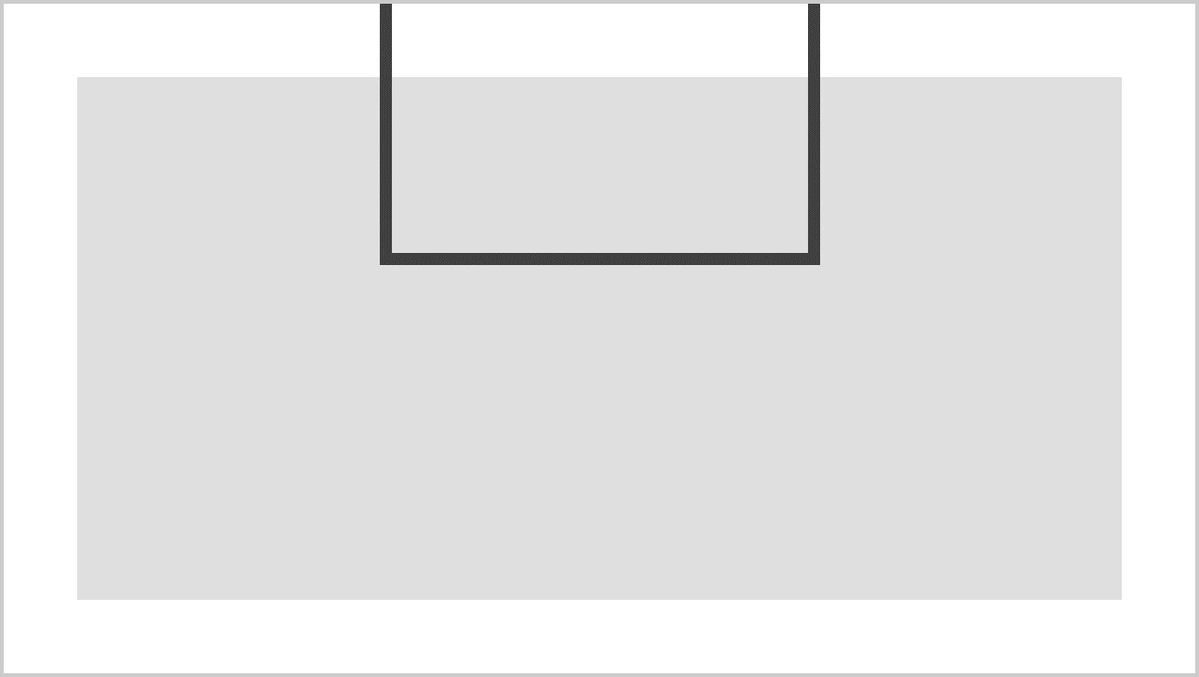
2018
Web应用开发课程设计
教学在线留言答疑系统
网络工程 王烁普

Slide 2
1
后端技术

Slide 3
后端技术
项目管理工具Maven
Maven项目对象模型(POM)，可以通过一小段描述信息来管理项目的构建，报告和文档的项目管理工具软件。
通过修改pom.xml方便地引入依赖

Slide 4
后端技术
开发框架SpringBoot
属于Spring旗下的一个项目，其设计目的是用来简化新Spring应用的初始搭建以及开发过程。使用Springboot很容易创建一个独立运行的Spring项目，并且可以几乎不使用Spring配置或者使用很少的配置。

Slide 5
后端技术
数据持久层框架Mybatis
支持定制化 SQL、存储过程以及高级映射。MyBatis 避免了几乎所有的 JDBC 代码和手动设置参数以及获取结果集。MyBatis 可以使用注解来配置和映射原生信息，将接口和 Java 的 POJOs映射成数据库中的记录。
数据库MySQL

Slide 6
后端技术
模板引擎Thymeleaf
类似JSP，SpringBoot推荐使用。Spring Boot 中使用 Thymeleaf 模板引擎时非常简单，因为 Spring Boot 已经提供了默认的配置，程序员需要的只是写 html 中的内容。

Slide 7
2
前端技术

Slide 8
前端技术
JQuery
封装JavaScript常用的功能代码，提供一种简便的JavaScript设计模式，优化HTML文档操作、事件处理、动画设计和Ajax交互。

Slide 9
前端技术
Ajax
Asynchronous Javascript And XML（异步 JavaScript 和 XML），是指一种创建交互式网页应用的网页开发技术。
与Jquery配合使用来实现网页的部分更新。

Slide 10
3
程序结构

Slide 11
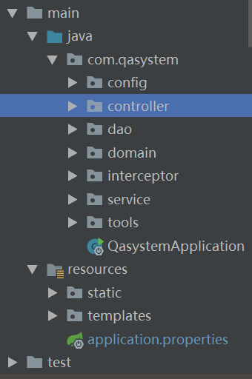
总览
Config：Spring的配置类
Controller：Web应用的一系列控制器
Dao：数据访问对象
Domain：实体
Interceptor：拦截器，用于权限验证和更新未读消息数量
Service：一些业务逻辑
Tools：工具类
程序入口
Static：静态资源，包括js、css和用户上传的图片
Templates：返回给客户端的网页模板
程序属性配置
Test：测试类

Slide 12
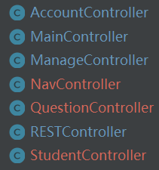
控制器
账户操作相关功能
主页相关功能
管理相关功能
分类访问相关功能
问题页面相关功能
ajax控制器
学生页面功能

Slide 13
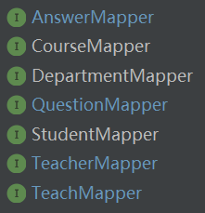
数据访问对象

Slide 14

拦截器
提问拦截器（只有学生能提问）
管理页面拦截器（只有管理员能访问）
未读消息数更新（教师未答数与学生未读数）

Slide 15
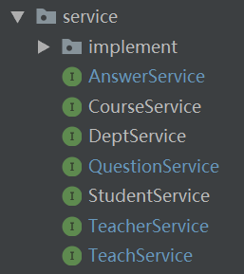
数据访问接口
Service接口的实现
Service接口

Slide 16
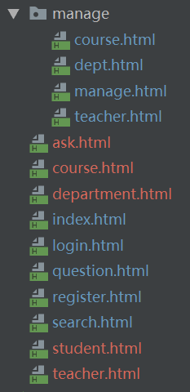
页面模板
管理页面
提问页面
课程页面
学院页面
主页
登录页面
问题页面
注册页面
检索页面
学生页面
教师页面

Slide 17
4
数据库设计

Slide 18
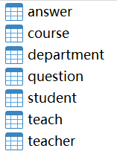
数据库设计
回答表
课程表
学院表
问题表
学生表
授课表
教师表

Slide 19
2018
感谢您的聆听！

